Slide 1
http协议浅讲
主讲：小智
客服QQ: 1660809109
2813150558
1661815153
371238871
主页：http://www.magedu.com

Slide 2
大纲
http协议介绍
发起一个http请求
实现一个http协议
幂等性

Slide 3
http协议介绍
HTTP是一个属于应用层的面向对象的协议，由于其简捷、快速的方式，适用于分布式超媒体信息系统(简称超文本传输协议)。
HTTP由请求和响应构成，是一个标准的客户端服务器模型。HTTP是一个无状态的协议。
HTTP协议通常承载于TCP协议之上，有时也承载于TLS或SSL协议层之上，这个时候，就成了我们常说的HTTPS。
HTTP协议永远都是客户端发起请求，服务器回送响应。

Slide 4
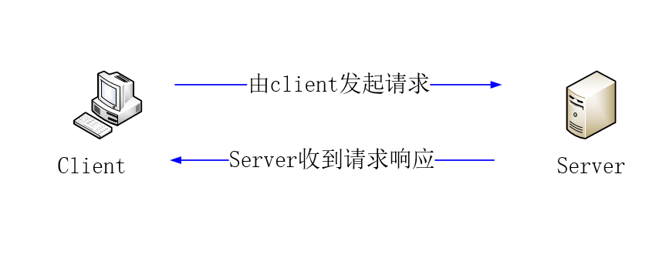
http协议介绍
HTTP协议永远都是客户端发起请求，服务器回送响应。

Slide 5
http协议介绍
一次HTTP操作称为一个事务，其工作过程可分为四步：
1）首先客户机与服务器需要建立连接。
2）建立连接后，客户机发送一个请求给服务器，请求方式的格式为：统一资源标识符（URL）、协议版本号，后边是MIME信息包括请求修饰符、客户机信息和可能的内容。
3）服务器接到请求后，给予相应的响应信息，其格式为一个状态行，包括信息的协议版本号、一个成功或错误的代码，后边是MIME信息包括服务器信息、实体信息和可能的内容。
4）客户端接收服务器所返回的信息通过浏览器显示在用户的显示屏上，然后客户机与服务器断开连接(一次请求结束)。
  如果在以上过程中的某一步出现错误，那么产生错误的信息将返回到客户端，有显示屏输出。

Slide 6
http协议介绍
Host头域：指定请求资源的Intenet主机和端口号，必须表示请求url的原始服务器或网关的位置。HTTP/1.1请求必须包含主机头域，否则系统会以400状态码返回
Referer头域:允许客户端指定请求uri的源资源地址，这可以允许服务器生成回退链表，可用来登陆、优化cache等。他也允许废除的或错误的连接由于维护的目的被追踪。如果请求的uri没有自己的uri地址，Referer不能被发送。如果指定的是部分uri地址，则此地址应该是一个相对地址。
User-Agent头域:内容包含发出请求的用户信息。

Slide 7
http协议介绍
  Cache-Control指定请求和响应遵循的缓存机制。在请求消息或响应消息中设置Cache-Control并不会修改另一个消息处理过程中的缓存处理过程。请求时的缓存指令包括no-cache、no-store、max-age、max-stale、min-fresh、only-if-cached，响应消息中的指令包括public、private、no-cache、no-store、no-transform、must-revalidate、proxy-revalidate、max-age。
  Date头域表示消息发送的时间，时间的描述格式由rfc822定义。例如，Date:Mon,31Dec200104:25:57GMT。Date描述的时间表示世界标准时，换算成本地时间，需要知道用户所在的时区。

Slide 8
HTTP的几个重要知识点:
连接：Connection
  一个传输层的实际环流，它是建立在两个相互通讯的应用程序之间。
  在http1.1，request和reponse头中都有可能出现一个connection的头，此header的含义是当client和server通信时对于长链接如何进行处理。
  在http1.1中，client和server都是默认对方支持长链接的， 如果client使用http1.1协议，但又不希望使用长链接，则需要在header中指明connection的值为close；如果server方也不想支持长链接，则在response中也需要明确说明connection的值为close。不论request还是response的header中包含了值为close的connection，都表明当前正在使用的tcp链接在当天请求处理完毕后会被断掉。以后client再进行新的请求时就必须创建新的tcp链接了。

Slide 9
HTTP的几个重要知识点:
消息：Message
  HTTP通讯的基本单位，包括一个结构化的八元组序列并通过连接传输。
请求：Request
  一个从客户端到服务器的请求信息包括应用于资源的方法、资源的标识符和协议的版本号。
响应：Response
  一个从服务器返回的信息包括HTTP协议的版本号、请求的状态(例如“成功”或“没找到”)和文档的MIME类型。
资源：Resource
  由URI标识的网络数据对象或服务。
实体：Entity
  数据资源或来自服务资源的回映的一种特殊表示方法，它可能被包围在一个请求或响应信息中。一个实体包括实体头信息和实体的本身内容。

Slide 10
HTTP的几个重要知识点:
实体：Entity
  数据资源或来自服务资源的回映的一种特殊表示方法，它可能被包围在一个请求或响应信息中。一个实体包括实体头信息和实体的本身内容。
客户机：Client
  一个为发送请求目的而建立连接的应用程序。
用户代理：UserAgent
  初始化一个请求的客户机。它们是浏览器、编辑器或其它用户工具。
服务器：Server
  一个接受连接并对请求返回信息的应用程序。
源服务器：Originserver
  是一个给定资源可以在其上驻留或被创建的服务器。

Slide 11
HTTP的几个重要知识点:
代理：Proxy
  一个中间程序，它可以充当一个服务器，也可以充当一个客户机，为其它客户机建立请求。请求是通过可能的翻译在内部或经过传递到其它的服务器中。一个代理在发送请求信息之前，必须解释并且如果可能重写它。
  代理经常作为通过防火墙的客户机端的门户，代理还可以作为一个帮助应用来通过协议处理没有被用户代理完成的请求。
网关：Gateway
  一个作为其它服务器中间媒介的服务器。与代理不同的是，网关接受请求就好象对被请求的资源来说它就是源服务器；发出请求的客户机并没有意识到它在同网关打交道。
  网关经常作为通过防火墙的服务器端的门户，网关还可以作为一个协议翻译器以便存取那些存储在非HTTP系统中的资源。

Slide 12
HTTP的几个重要知识点:
通道：Tunnel
  是作为两个连接中继的中介程序。一旦激活，通道便被认为不属于HTTP通讯，尽管通道可能是被一个HTTP请求初始化的。当被中继的连接两端关闭时，通道便消失。当一个门户(Portal)必须存在或中介(Intermediary)不能解释中继的通讯时通道被经常使用。
缓存：Cache
  反应信息的局域存储。

Slide 13

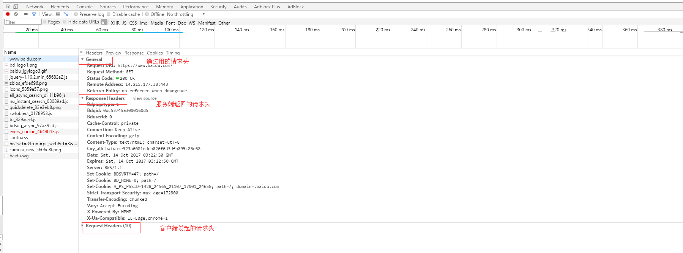

Slide 14
一个完成的http包含两个部分：
  1.request
  2.response

Slide 15
客户端发起一个http请求
Request
  GET /index.html HTTP/1.1
  Host:www.magedu.com
  xxx:123
  请求的方法，地址，协议 Http1.1中必须包含Host地址
  问题:http发起请求的时候，怎么判断，客户端的请求完成？

Slide 16
response
首行:HTTP版本 状态码 状态码的解释
下来是各种的响应头信息：
  时间
  文件类型等等
  Content_Length
Content_Length:文件内容的长度，客户端根据这个来获取和渲染处理内容

Slide 17
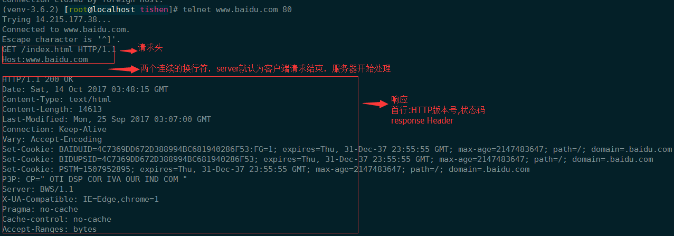
客户端发起一个http请求
http协议中：
  碰见两个连续的空行，就认为请求结束，server开始处理
telnet 发起一个http请求：

Slide 18
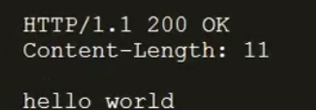
Socket发起一个http请求
server:
  Socket模块发起一个tcp连接
  监听端口
  一直读，读到一个换行符，说明第一行读取完成，根据空格分割，获取到method，请求地址，以及版本号
  获取资源的地址，并且计算出资源的长度
  拼接响应头，返回

Slide 19
Socket发起一个http请求
client:
  Socket模块发起一个tcp连接
  监听端口
  发送等待响应
  读到了两个换行符，把第一行取出
  找到Content-Length，取出对应的值-length
  读取length个字符

Slide 20
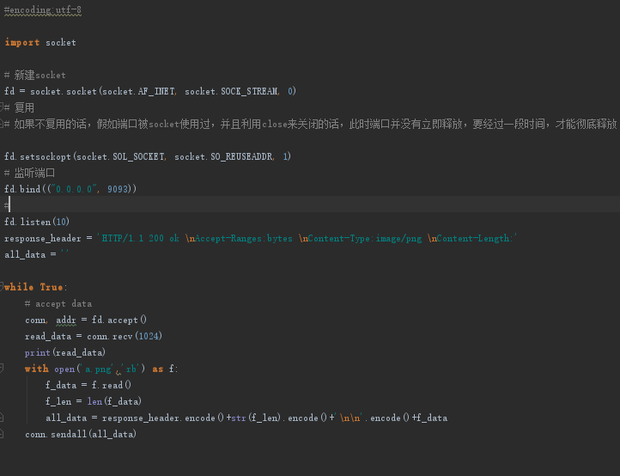
简单的http服务端
Python的socket模块用来发起或者监听tcp连接

Slide 21
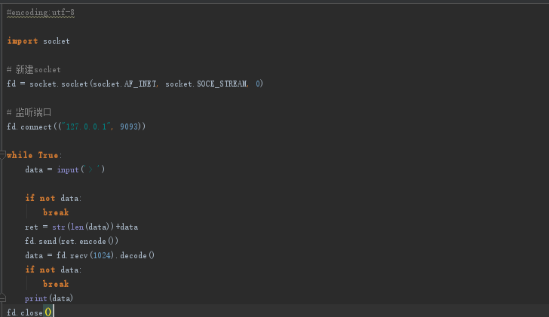
简单的http客户端

Slide 22
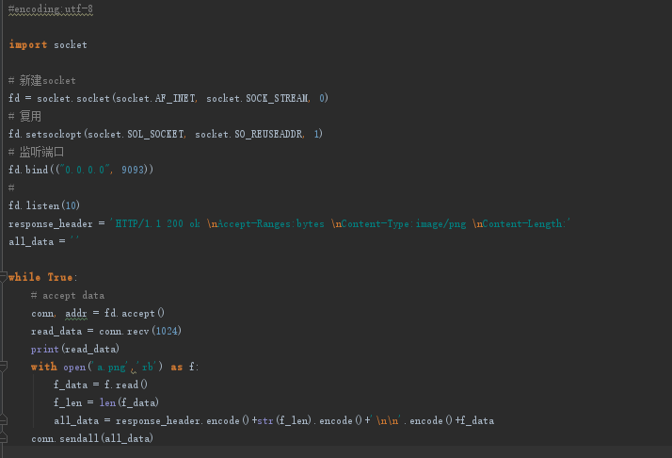
实现一个http图片服务器

Slide 23
关于socket编程一些东西
http://www.cnblogs.com/aylin/p/5572104.html
大家可以看下这个blog

Slide 24
常用的http请求
HTTP/1.1协议中共定义了八种方法（有时也叫“动作”），来表明Request-URL指定的资源不同的操作方式
  1、OPTIONS
  返回服务器针对特定资源所支持的HTTP请求方法，也可以利用向web服务器发送‘*’的请求来测试服务器的功能性
  2、HEAD
    向服务器索与GET请求相一致的响应，只不过响应体将不会被返回。这一方法可以再不必传输整个响应内容的情况下，就可以获取包含在响应小消息头中的元信息。
  3、GET
    向特定的资源发出请求。注意：GET方法不应当被用于产生“副作用”的操作中，例如在Web Application中，其中一个原因是GET可能会被网络蜘蛛等随意访问。Loadrunner中对应get请求函数：web_link和web_url

Slide 25
  4、POST
    向指定资源提交数据进行处理请求（例如提交表单或者上传文件）。数据被包含在请求体中。POST请求可能会导致新的资源的建立和/或已有资源的修改。 Loadrunner中对应POST请求函数：web_submit_data,web_submit_form
  5、PUT
    向指定资源位置上传其最新内容
  6、DELETE
    请求服务器删除Request-URL所标识的资源
  7、TRACE
    回显服务器收到的请求，主要用于测试或诊断
  8、CONNECT
    HTTP/1.1协议中预留给能够将连接改为管道方式的代理服务器。

Slide 26
咱们最常用的和最常见到是的GET和POST
那么GET和POST最主要的区别是什么？

Slide 27
1. get参数在url里，post在body里，但是http协议没有对长度进行任何限制，所有的限制，都是浏览器这边进行的
2. post并没有更安全，因为http都是明文传输，无论get还是post，抓包都是明文可见
3. get获取数据，post提交数据是约定俗成的，get获取数据 和post提交有一个专业的名字，叫做幂等性，所谓幂等性：调用N次 都没有副作用，还是和第一次结果一样
4.从原理上来说，get和post就是http请求报文第一行前几个字母不同而已，自己也可以定制method
5.get只发一个请求，post发起了两个tcp请求：一个是header，一个是data

Slide 28
HTTP的幂等性
HTTP协议本身是一种面向资源的应用层协议，但对HTTP协议的使用实际上存在着两种不同的方式：
  一种是RESTful的，它把HTTP当成应用层协议，比较忠实地遵守了HTTP协议的各种规定。
  另一种是SOA的，它并没有完全把HTTP当成应用层协议，而是把HTTP协议作为了传输层协议，然后在HTTP之上建立了自己的应用层协议。
  HTTP幂等性主要针对RESTful风格的，幂等性并不属于特定的协议，它是分布式系统的一种特性；所以，不论是SOA还是RESTful的Web API设计都应该考虑幂等性。

Slide 29
GET
HTTP GET方法用于获取资源，不应有副作用，所以是幂等的。比如：GET http://www.xxx.com/account/123456，不会改变资源的状态，不论调用一次还是N次都没有副作用。请注意，这里强调的是一次和N次具有相同的副作用，而不是每次GET的结果相同。
GET http://www.xxx.com/latest-news这个HTTP请求可能会每次得到不同的结果，但它本身并没有产生任何副作用，因而是满足幂等性的。

Slide 30
DELETE
HTTP DELETE方法用于删除资源，有副作用，但它应该满足幂等性。比如：DELETE http://www.xxx.com/article/4231，调用一次和N次对系统产生的副作用是相同的，即删掉id为4231的帖子；因此，调用者可以多次调用或刷新页面而不必担心引起错误

Slide 31
POST和PUT
POST所对应的URI并非创建的资源本身，而是资源的接收者。比如：POST http://www.xxx.com/articles的语义是在http://www.xxx.com/articles下创建一篇帖子，HTTP响应中应包含帖子的创建状态以及帖子的URI。两次相同的POST请求会在服务器端创建两份资源，它们具有不同的URI；所以，POST方法不具备幂等性。
PUT所对应的URI是要创建或更新的资源本身。比如：PUT http://www.xxx/articles/4231的语义是创建或更新ID为4231的帖子。对同一URI进行多次PUT的副作用和一次PUT是相同的；因此，PUT方法具有幂等性。

Slide 32
http://www.cnblogs.com/weidagang2046/archive/2011/06/04/idempotence.html

Slide 33
Thank You !

